Slide 1
สร้างหุ่นยนต์
โดย SANJAY Seshan และ ARVIND SESHAN

Slide 2
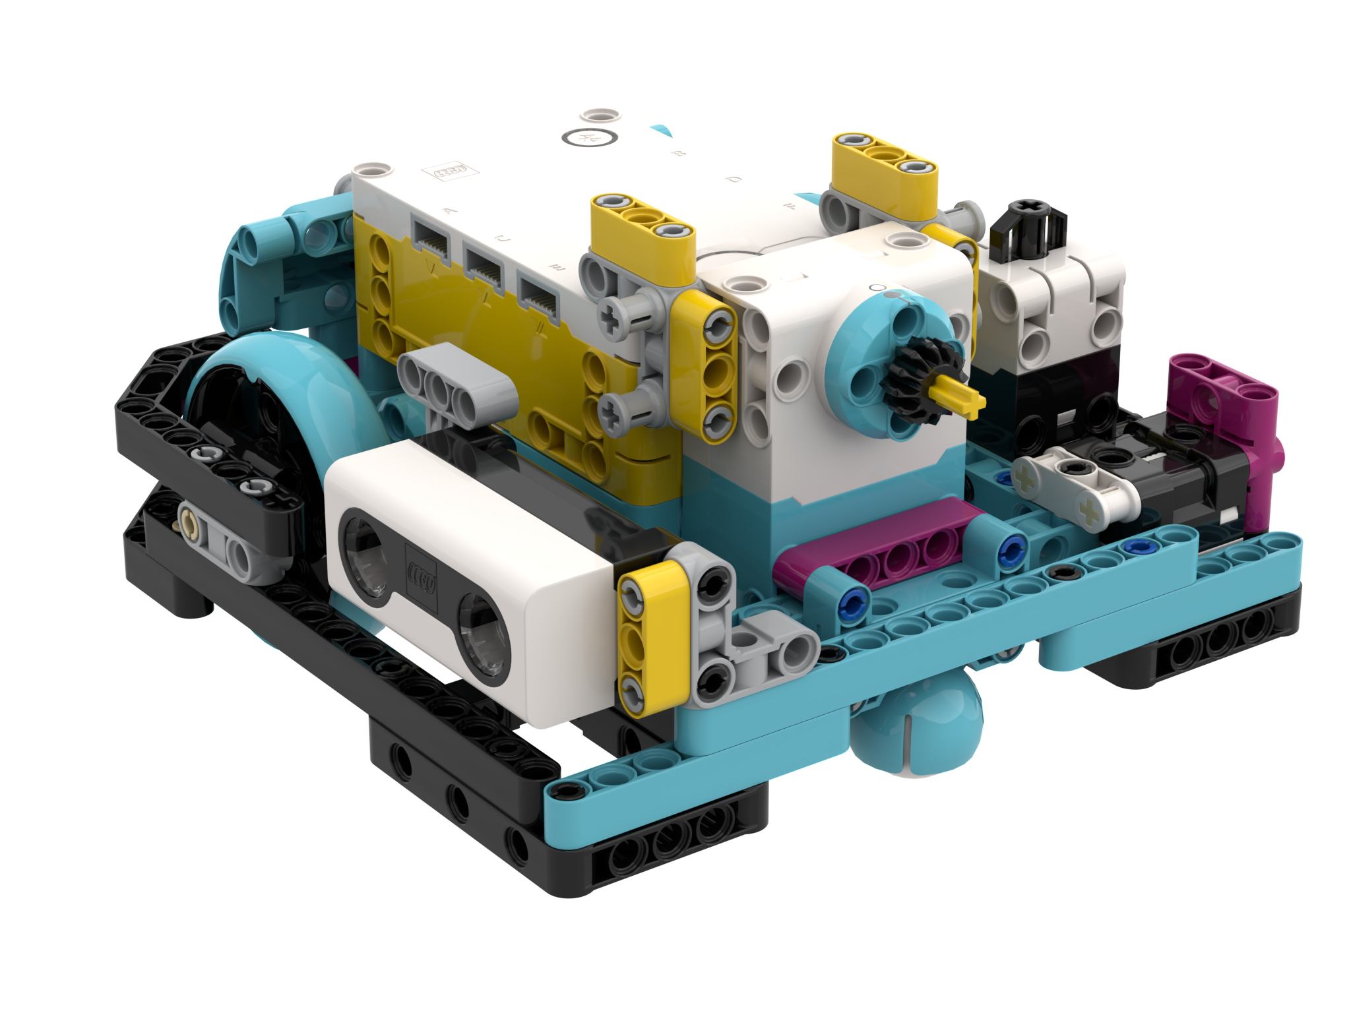
หุ่นยนต์ SPIKE PRIME
สำหรับบทเรียนเหล่านี้ เราแนะนำให้ใช้หุ่นยนต์พื้นฐานที่มีล้อขับเคลื่อน 2 ล้อ หากต้องการ คุณสามารถติดตั้งเซนเซอร์และมอเตอร์เพิ่มเติมได้
เรามีคู่มือการสร้างหุ่นยนต์ฝึกฝนพื้นฐาน (Droid Bot IV) ซึ่งประกอบด้วยมอเตอร์และเซนเซอร์ทุกตัวใน SPIKE Prime
เราจะมีแบบหุ่นยนต์เพิ่มเติม เมื่อเราเพิ่มเนื้อหาในอนาคต
ไม่ว่าคุณจะใช้หุ่นยนต์แบบไหน โปรดตรวจสอบว่าคุณได้ติดตั้งมอเตอร์และเซนเซอร์ในพอร์ตที่ถูกต้องตามเฉลยภารกิจของเรา
Droid Bot IV

Slide 3
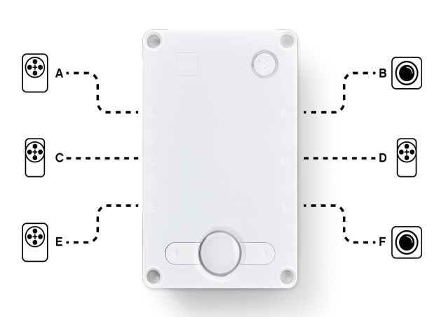
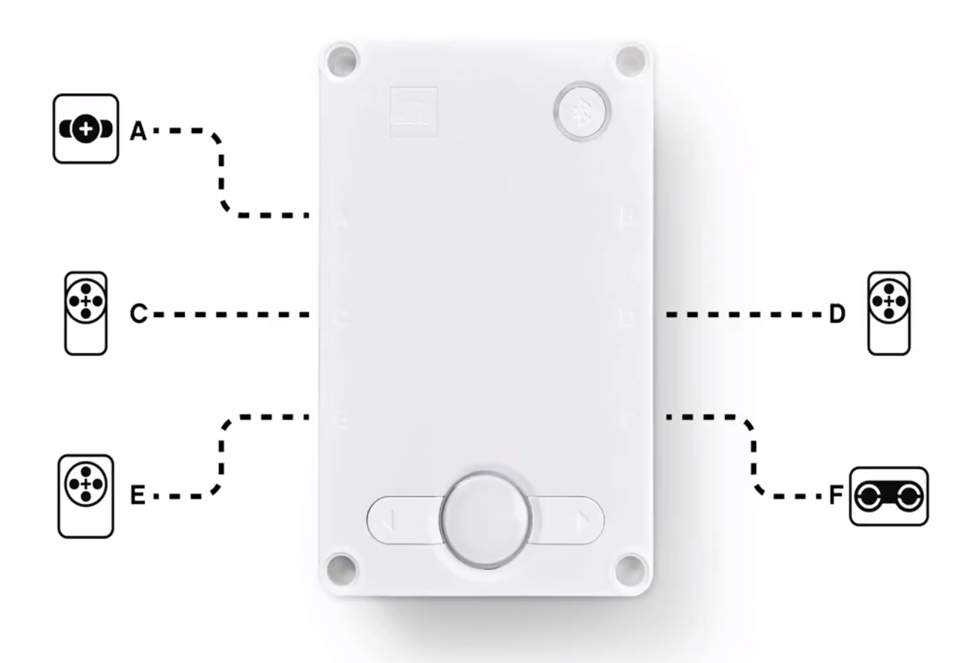
Droid Bot IV
Droid Bot IV คือหุ่นยนต์ฝึกฝนที่เราออกแบบขึ้น
ชิ้นส่วนทั้งหมดมาจาก SPIKE Prime Set (45678) และไม่จำเป็นมี Expansion Set
เราติดตั้งเซนเซอร์ทั้งหมดไว้ล่วงหน้าสำหรับบทเรียนของเรา
ล้อมีขนาด 56mm มอเตอร์และเซนเซอร์ติดตั้งตามรูปแบบข้างล่าง
คู่มือการสร้างหุ่นยนต์นี้สามารถพบได้บนเว็บไซต์ของเรา
Droid Bot IV Configuration

Slide 4
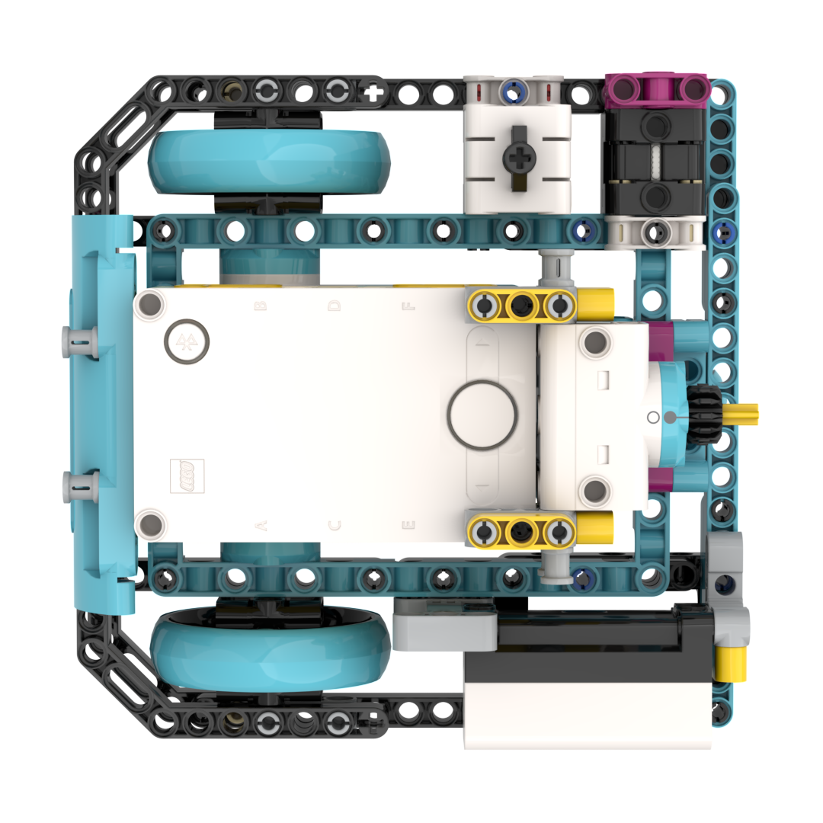
คู่มือการต่อวงจรสำหรับ Droid Bot IV
A: Medium Motor
F: Force Sensor
B: Color Sensor
D: Large Motor
E: Medium Motor
C: Distance Sensor

Slide 5
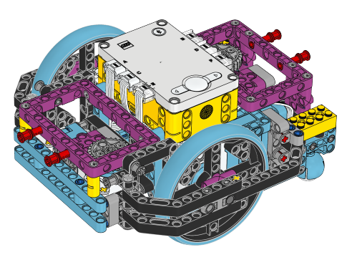
Advanced Driving base (ADB)
นอกจากนี้ คุณสามารถใช้หุ่นยนต์ Advanced Driving Base (ADB) ได้
ชิ้นส่วนมาจาก SPIKE Prime Set (45678) และ SPIKE Prime Expansion Set (45680)
คู่มือการสร้างหุ่นยนต์นี้สามารถพบได้ในแอป SPIKE Prime และบนเว็บไซต์ https://education.lego.com/en-us/lessons/prime-competition-ready/assembling-an-advanced-driving-base
โปรดสังเกตการต่อวงจรของหุ่นยนต์นี้ทางด้านขวา เนื่องจากเซนเซอร์ทุกชนิดไม่ได้ต่อกับฮับ คุณจะต้องถอดสายไฟออกจากบางพอร์ตเพื่อติดตั้ง Distance Sensor และ Force Sensor สำหรับบทเรียนของเรา
Color Sensor บน ADB ไม่ได้ถูกติดตั้งในตำแหน่งที่เหมาะสมสำหรับการใช้งานใน Color Mode (ดูหน้าถัดไป)
การตั้งค่าเริ่มต้นของ ADB

Slide 6
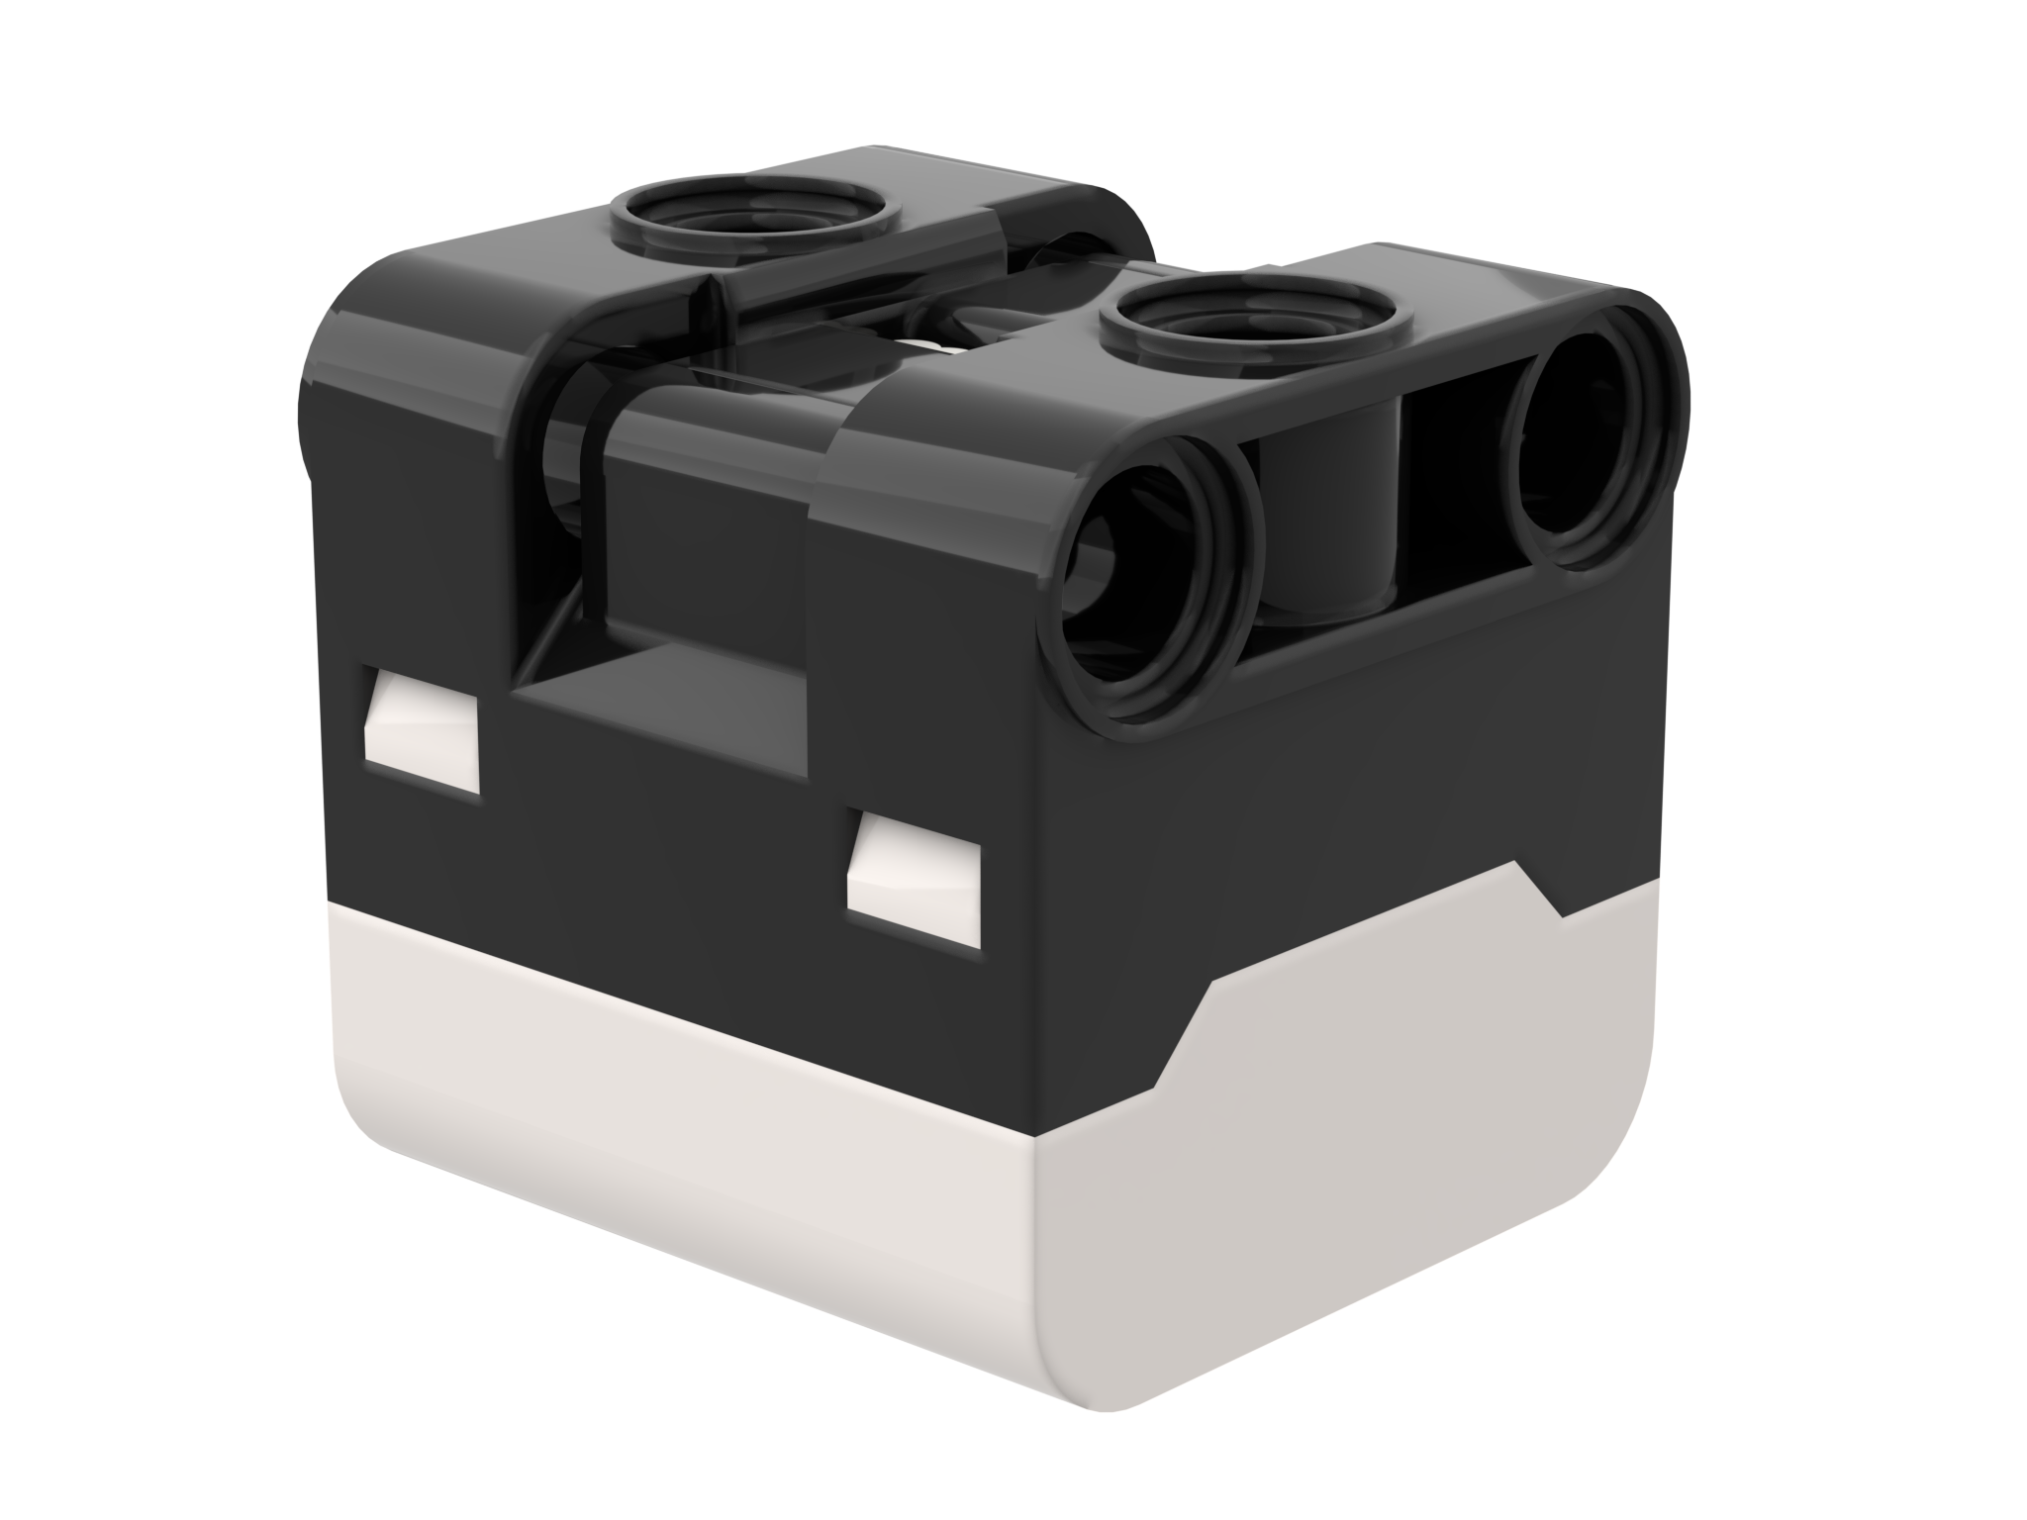
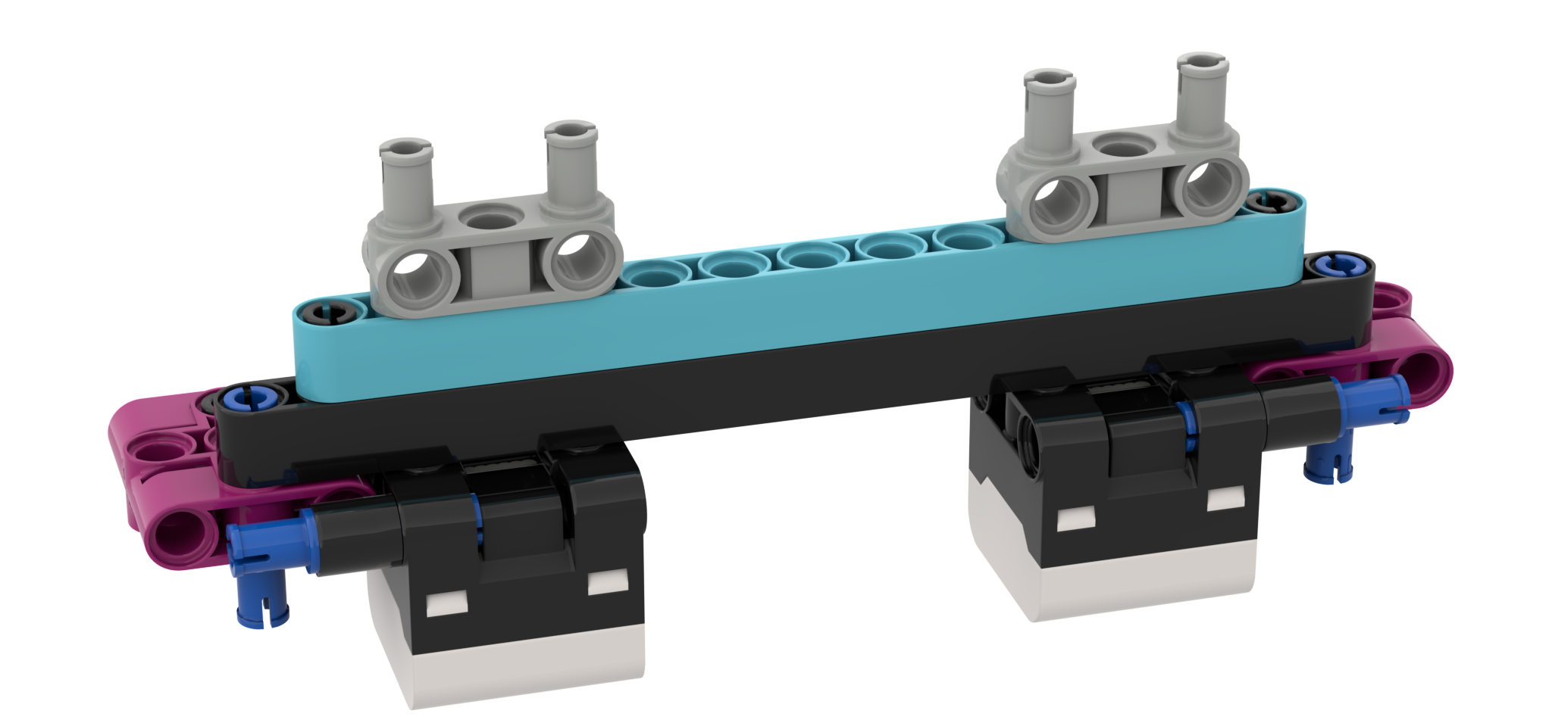
หมายเหตุ: ตำแหน่งของ Color Sensor
ในการใช้ Color Sensor ใน Color Mode สำหรับการค้นหาเส้นหรือเคลื่อนที่ตามเส้น คุณจะต้องเปลี่ยนแปลงโครงสร้างของ Advanced Driving Base (ADB)
ตามคู่มือ ตำแหน่งของ Color Sensor ต่ำกว่าคุณสมบัติของ SPIKE Prime ใน Color Mode สีดำของเทปไฟฟ้าหรือบนสนามFIRST LEGO League จึงไม่สามารถถูกอ่านได้อย่างถูกต้อง
Color Sensor ของ ADB ติดตั้งที่ความสูงประมาณ 8mm จากพื้น ตามคุณสมบัติแล้ว ระยะห่างที่ดีทีสุดนี้ควรเป็น 16mm
วิธีแก้ไขคือการขยับ Color Sensor สูงขึ้น ซึ่งคู่มือสามารถค้นพบได้ในบนเว็บไซต์นี้
16mm
2M (2 LEGO Modules)

Slide 7
ผู้จัดทำ
บทเรียนนี้สร้างโดย Sanjay Seshan และ Arvind Seshan สำหรับ SPIKE Prime Lessons
บทเรียนนี้แปลเป็นภาษาไทยโดย Wil Losereewanich
สามารถค้นพบบทเรียนเพิ่มเติมได้ที่ www.primelessons.org
This work is licensed under a Creative Commons Attribution-NonCommercial-ShareAlike 4.0 International License.

